Slide 1
UNIVERSIDAD DE LAS FUERZAS ARMADAS - ESPE DEPARTAMENTO CIENCIAS DE LA VIDA Y DE LA AGRICULTURA CARRERA DE INGENIERÍA EN BIOTECNOLOGÍA
TRABAJO DE TITULACIÓN PREVIO A LA OBTENCIÓN DEL TÍTULO DE INGENIERA EN BIOTECNOLOGÍA
“Determinación de la inmunogenicidad de dos proteínas recombinantes S espiga (Spike) y RBD de SARS-CoV-2 en modelos animales”
Orozco Vega, Mishell Alejandra
Directora: Torres Arias, Marbel Ph.D.
Sangolquí, 09 de febrero del 2022

Slide 2
Contenidos
Introducción
Materiales y Métodos
Resultados y Discusión
Conclusiones
Recomendaciones

Slide 3
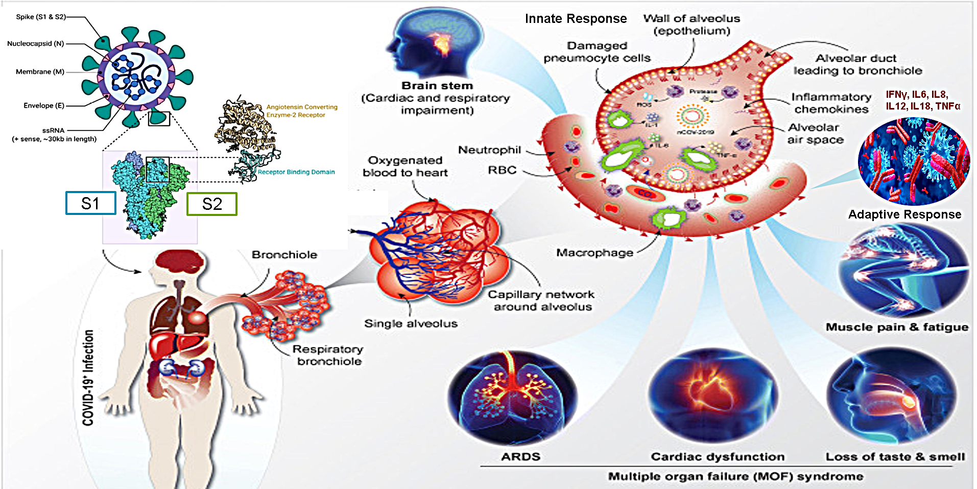
Introducción
Coronavirus tipo 2 causante del síndrome respiratorio agudo severo SARS-CoV2
(Machhi et al., 2020) (Kim et al., 2020) (Chung, Thone, y Kwon, 2021) (Sette y Crotty, 2021) (Rastogi et al., 2020)

Slide 4
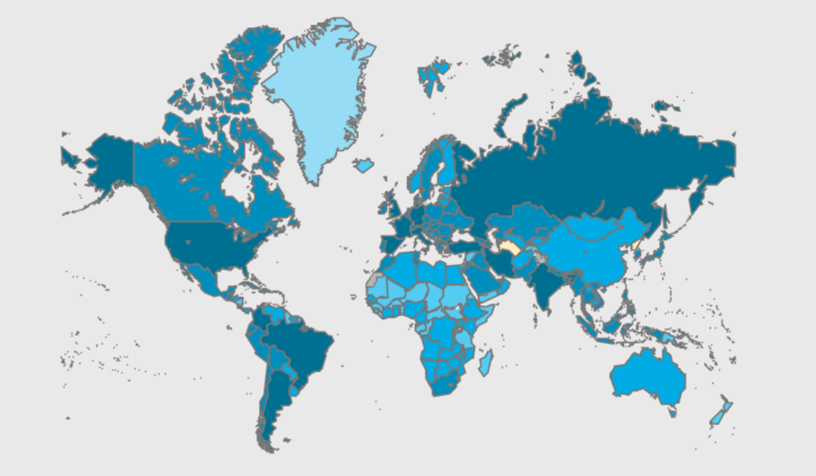
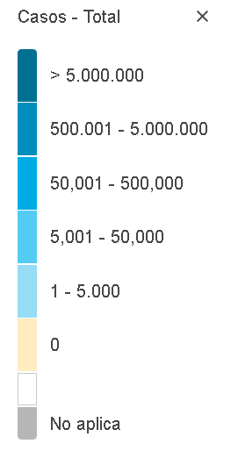
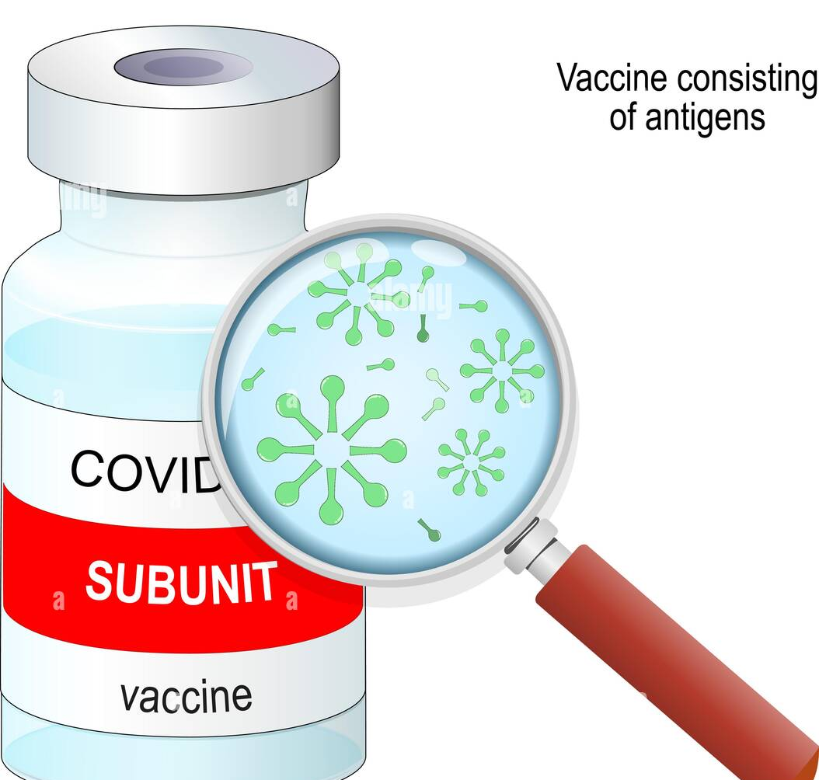
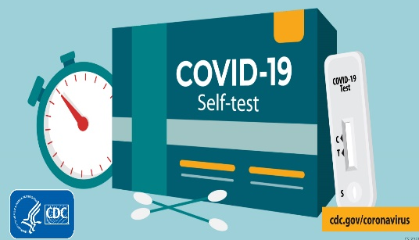
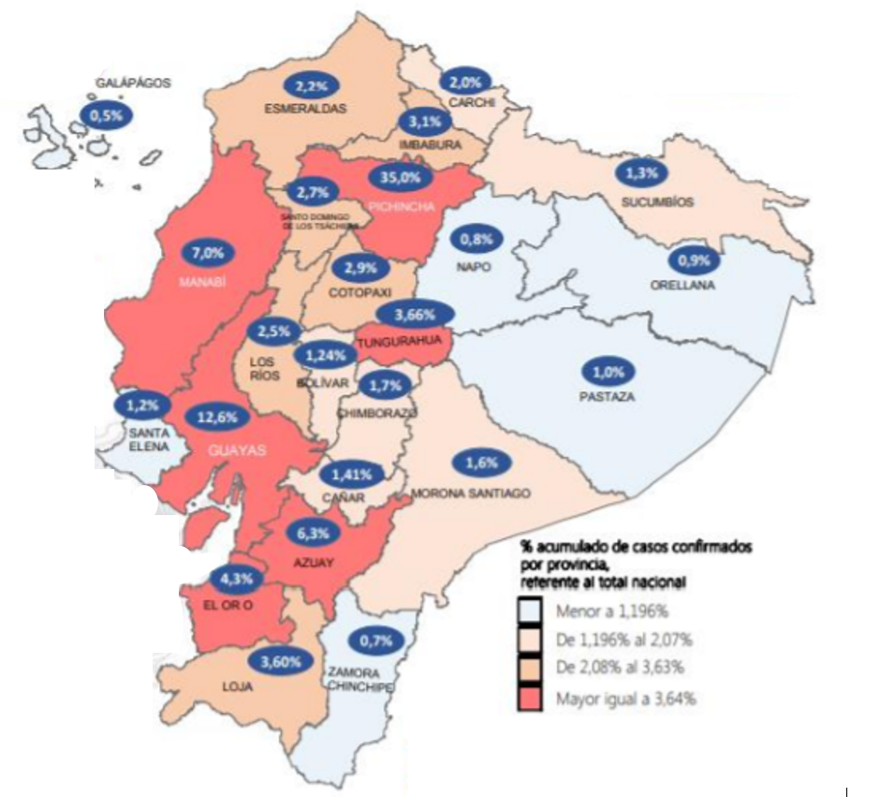
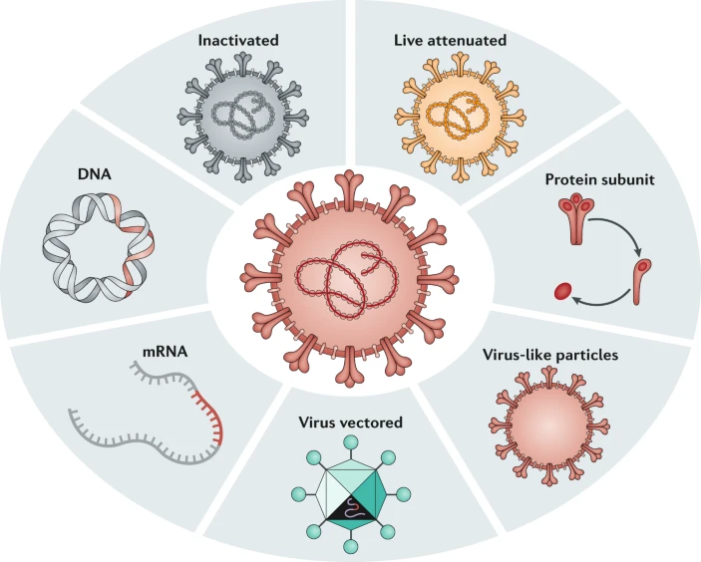
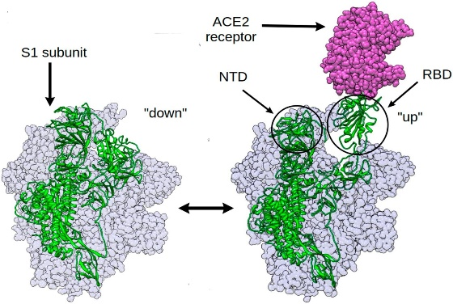
Casos confirmados 263.563.622 Fallecidos 5.232.562
Enfoques científicos
Diagnóstico
Tratamientos
Vacunas
Casos confirmados 593.664 Fallecidos 34.189
Vacunas de proteínas recombinantes
(OMS, 2021) (Pineda et al., 2016) (Karch & Burkhard, 2016) (Servicio Nacional de Gestión de Riesgos y Emergencias, 2021)

Slide 5
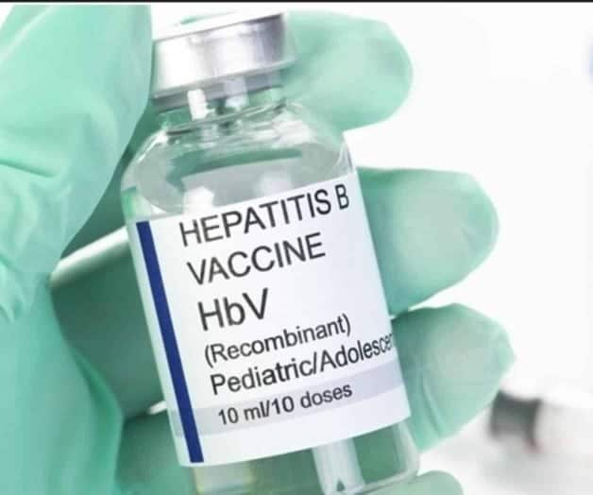
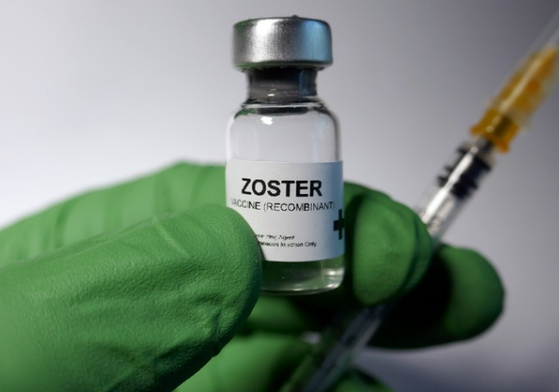
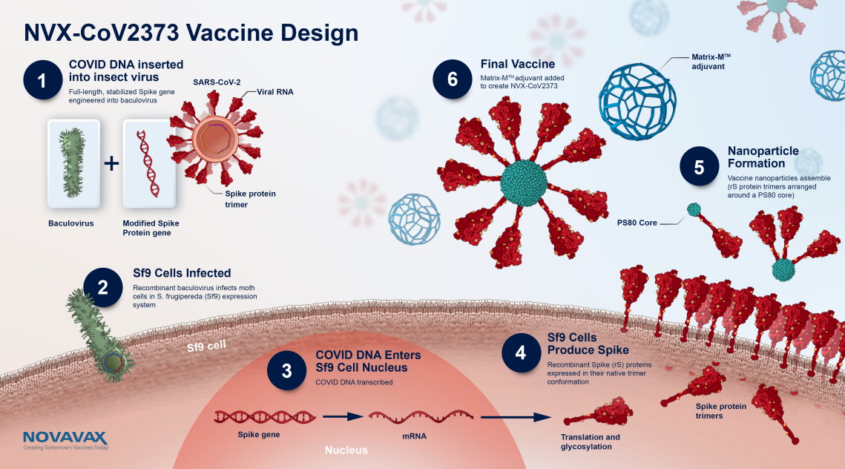
Vacunas de proteínas recombinantes
Tecnología de ADN recombinante
Vacunas de proteínas recombinantes en el mercado
Seguridad
Reactogenicidad
Costos
Almacenamiento
(Alvarado et al., 2006) (Pollet et al., 2021) (Yadav et al., 2020)

Slide 6
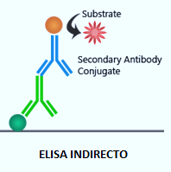
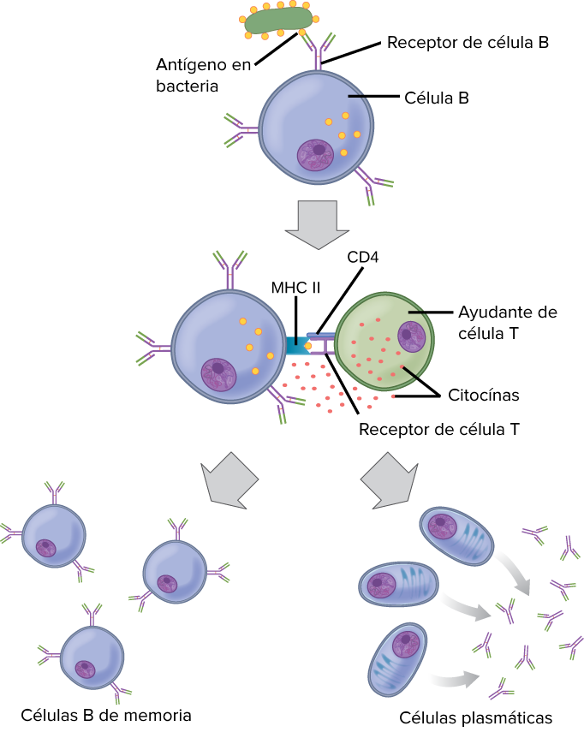
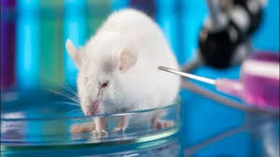
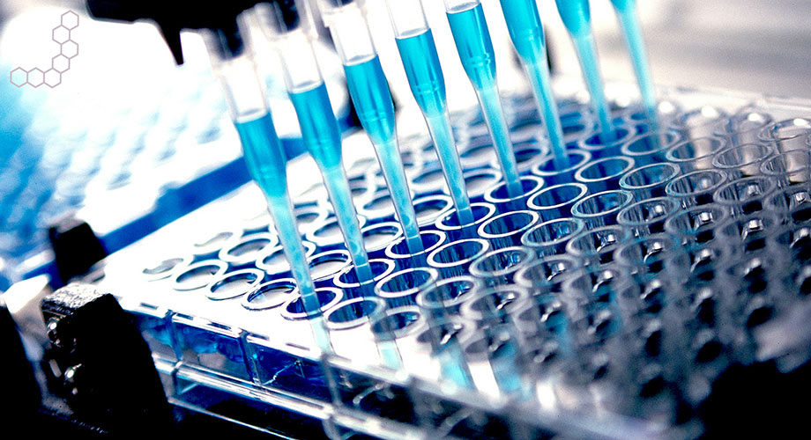
Introducción
Ensayos de inmunogenicidad en modelos animales
Respuesta inmunológica
Tipos de ensayo
Primary Antibody
Antigen
Respuesta celular
Factores que afectan inmunogenicidad
Dosis
Genética
Epítopo
Respuesta humoral
(Abbas, Lichtman, y Pillai, 2020) (Dingman & Balu-Iyer, 2019) (De Groot y Scott, 2007) (Colque, 2014)

Slide 7
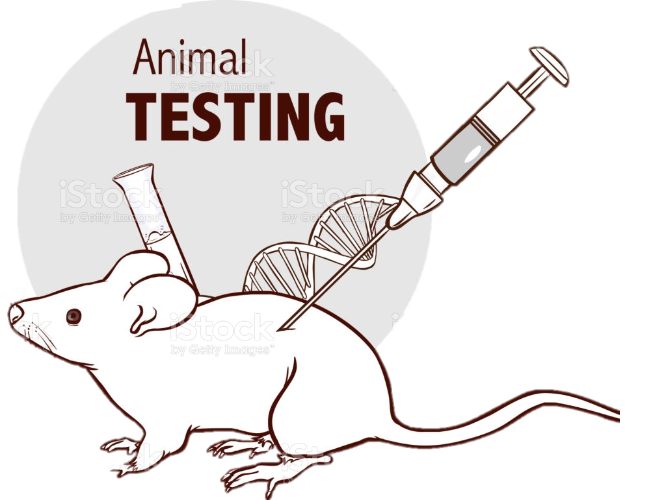
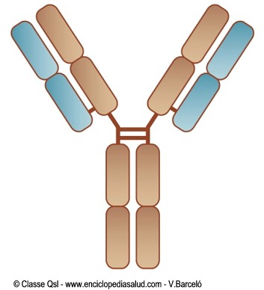
Objetivos
Objetivos Específicos
Objetivo General
Determinar la especificidad y concentración óptimas de las proteínas recombinantes S espiga (Spike) y dominio de unión al receptor (RBD).
Determinar la inmunogenicidad de las proteínas recombinantes S espiga (spike) y RBD de SARS-CoV-2 en el modelo animal BALB/c.
Inocular al modelo animal BALB/c con las dos proteínas recombinantes y realizar el respectivo seguimiento de los parámetros de bienestar animal.
Evaluar el grado de inmunogenicidad generado por el modelo BALB/c frente a la inoculación con las dos proteínas recombinantes.

Slide 8
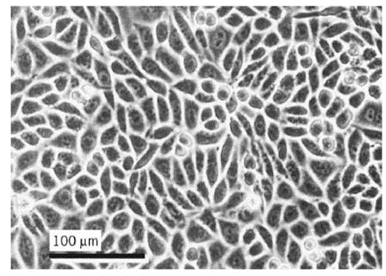
Materiales y métodos
Producción de proteínas recombinantes
Generación de anticuerpos neutralizantes contra SARS-CoV-2 como prospecto de desarrollo de vacuna
2020-PICV-019-INV
Expresión en células procariotas (E. coli BL21)
Expresión en células eucariotas (células HEK 293)
PrS1
PrRBD1

Slide 9
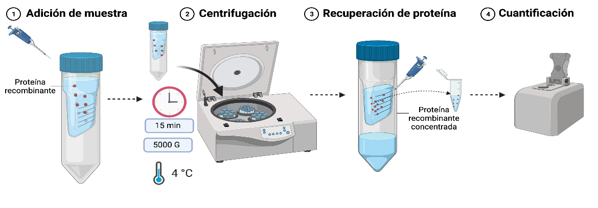
Materiales y métodos
Purificación de proteínas recombinantes
Diálisis
Filtración por centrifugación
Cromatografía de intercambio iónico
Cromatografía de afinidad
Creado en BioRender

Slide 10
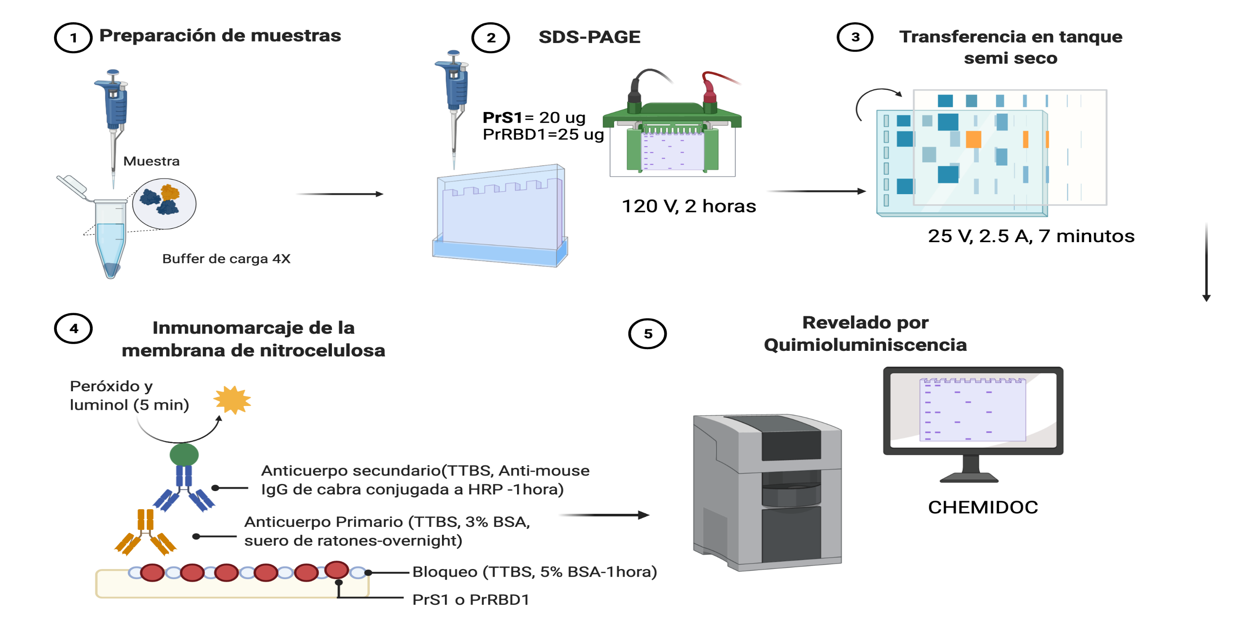
Materiales y métodos
Caracterización de proteínas mediante Western Blot
Creado en BioRender

Slide 11
Materiales y métodos
Inoculación de ratones BALB/c
Creado en BioRender

Slide 12
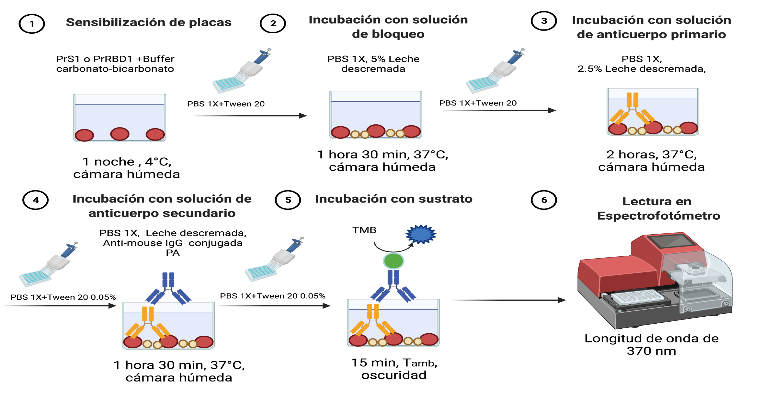
Materiales y métodos
Detección de anticuerpos por ELISA indirecto
Creado en BioRender

Slide 13
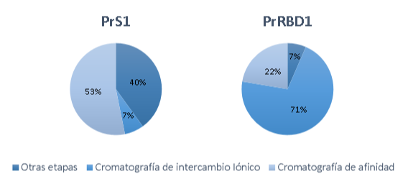
Resultados y discusión
Purificación de proteínas recombinantes
Rendimientos de expresión de PrS1 y PrRBD1
PrS1
16.34 ± 1.93 mg/L
Concentraciones de PrS1 y PrRBD1 purificadas
PrRBD1
71. 23 ± 13.62 mg/L
Rendimientos de PrS1 y PrRBD1 purificadas
(Esposito et al., 2020) (García et al., 2021) (Gräslund et al., 2008) (Urman et al., 2011) (Block et al., 2009)

Slide 14
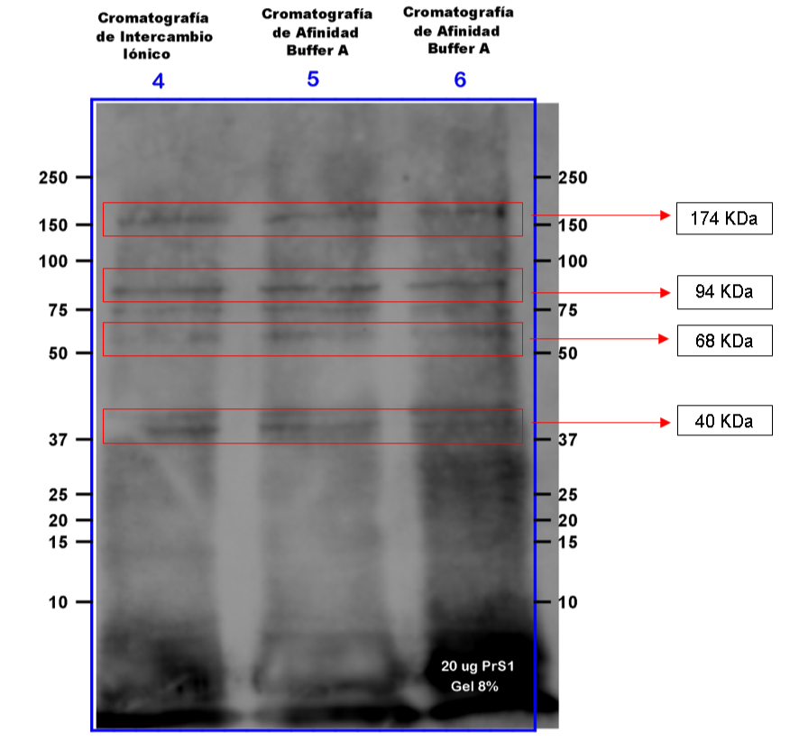
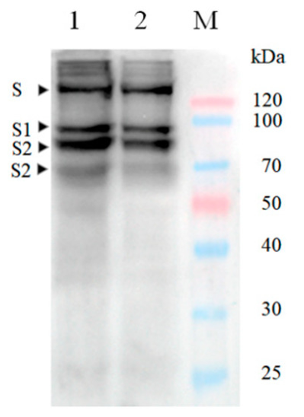
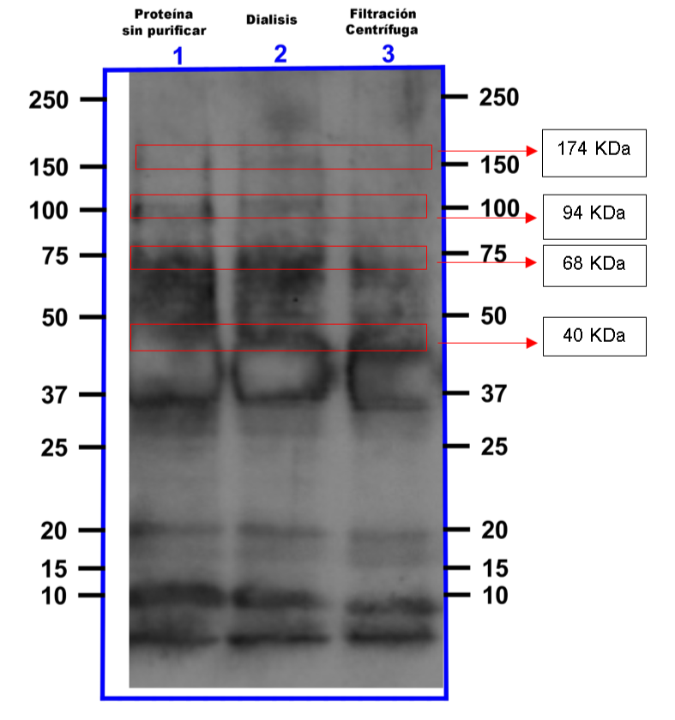
Resultados y discusión
Western Blot de proteínas recombinantes
PrS1
(Mi et al., 2021)
S (174KDa), S1(94KDa), S2(68KDa), RBD(40KDa)

Slide 15
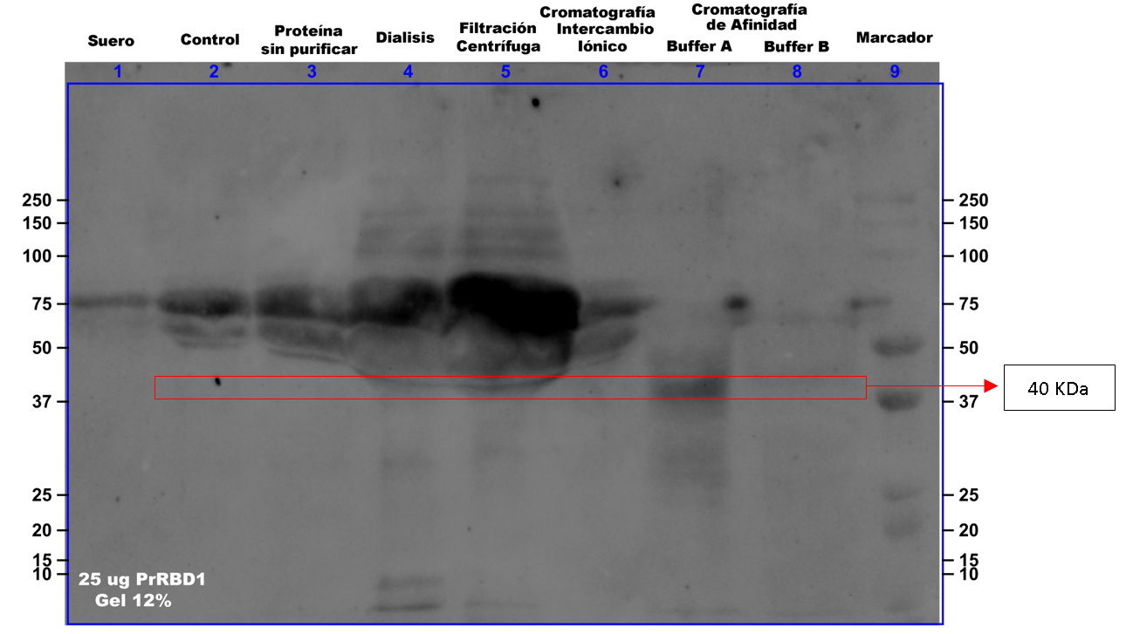
Resultados y discusión
Western Blot de proteínas recombinantes
PrRBD1
(Chen et al., 2020)
(García et al ., 2021) (Fárnos et al., 2020) (Bornhorst & Falke, 2000) (Tripathi & Shrivastava, 2019)

Slide 16
Resultados y Discusión
Parámetros de Bienestar Animal
Curvas de supervivencia
Porcentaje de peso
corporal
(Yang et al., 2020)

Slide 17
Detección de anticuerpos en el ensayo de inmunogenicidad a corto plazo
PrS1
PrRBD1
(Yang et al.,2020) (Triggle et al., 2021)

Slide 18
Detección de anticuerpos en el ensayo de inmunogenicidad a largo plazo
PrS1
PrRBD1
(García et al., 2021) (Liang et al., 2021) (Sun et al., 2021) (Liu et al., 2020) (Pape et al., 2021) (Dubé et al., 2020)

Slide 19
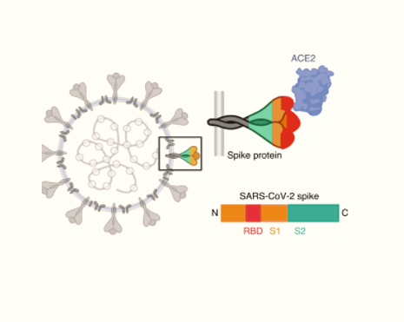
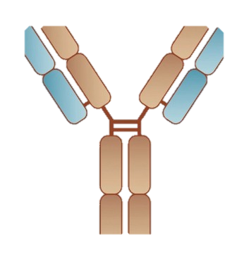
CONCLUSIONES
PrS1 = 1.49 ± 0.28 mg/mL
PrRBD1 = 4.72 ± 2.72 mg/mL
Reducción
Reemplazo
PrS1 y PrRBD1 no fueron tóxicas
para los ratones Balb/c
3R
Refinamiento
PrS1 y PrRBD1 indujeron la producción de anticuerpos
neutralizantes

Slide 20
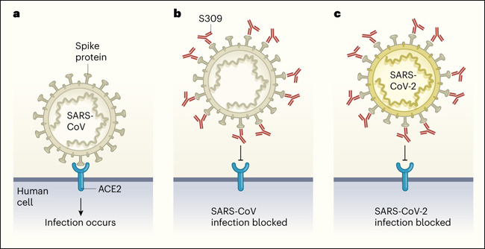
RECOMENDACIONES
ELISA cuantitativo
Ensayos de neutralización de anticuerpos
Respuesta de tipo celular

Slide 21
AGRADECIMIENTOS
Marbel Torres Ph.D.
Rachid Seqqat Ph.D.
Ing. Andrea Aluisa
Ing. Alex Gavilánes
“Generación de anticuerpos neutralizantes contra SARS-CoV-2 como prospecto de desarrollo de vacuna”
Familia y Amigos

